Slide 2
全球气候变化
气候变化应对
《联合国气候变化框架公约》
1992年
随着人类社会的发展，全球气候迅速恶化。 2010-2019年全球温度比工业化前约高1.2摄氏度 。
气候变化应对愈来愈成为国际合作的重点领域，成为全球人类共同关切的重大话题。
我国政府勇于承担国际责任，2016年9月3日，中国加入《巴黎协定》，成为23个完成了批准协定的缔约方，并承诺于2030年实现碳达峰。
《巴黎协定》
为2020年后的气候应对做出安排
2015年
第一次世界气候大会在瑞士日内瓦召开
1979年
《京都议定书》
首次提出国际间碳交易
1997年
联合国政府间气候变化专门委员会成立
1990年
Notes:
随着人类经济活动与人口规模的不断扩大，气候变化成为国际社会普遍关注的重大议题。
我国政府积极参与，2016年加入《巴黎协定》，并承诺于2030年实现碳达峰。

Slide 3

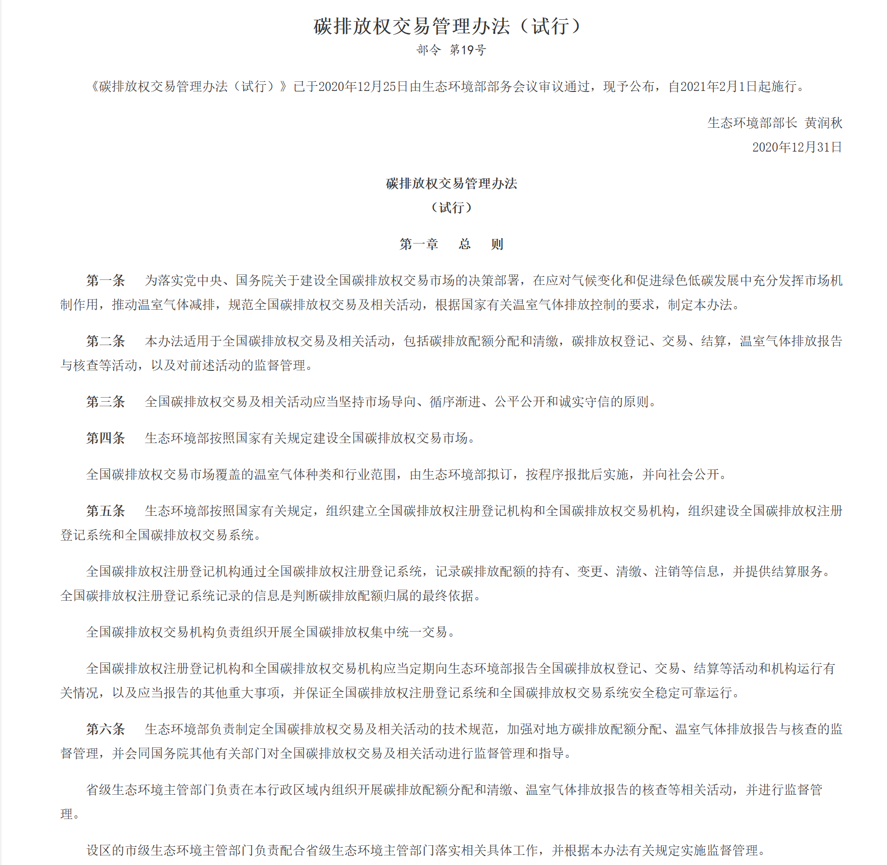
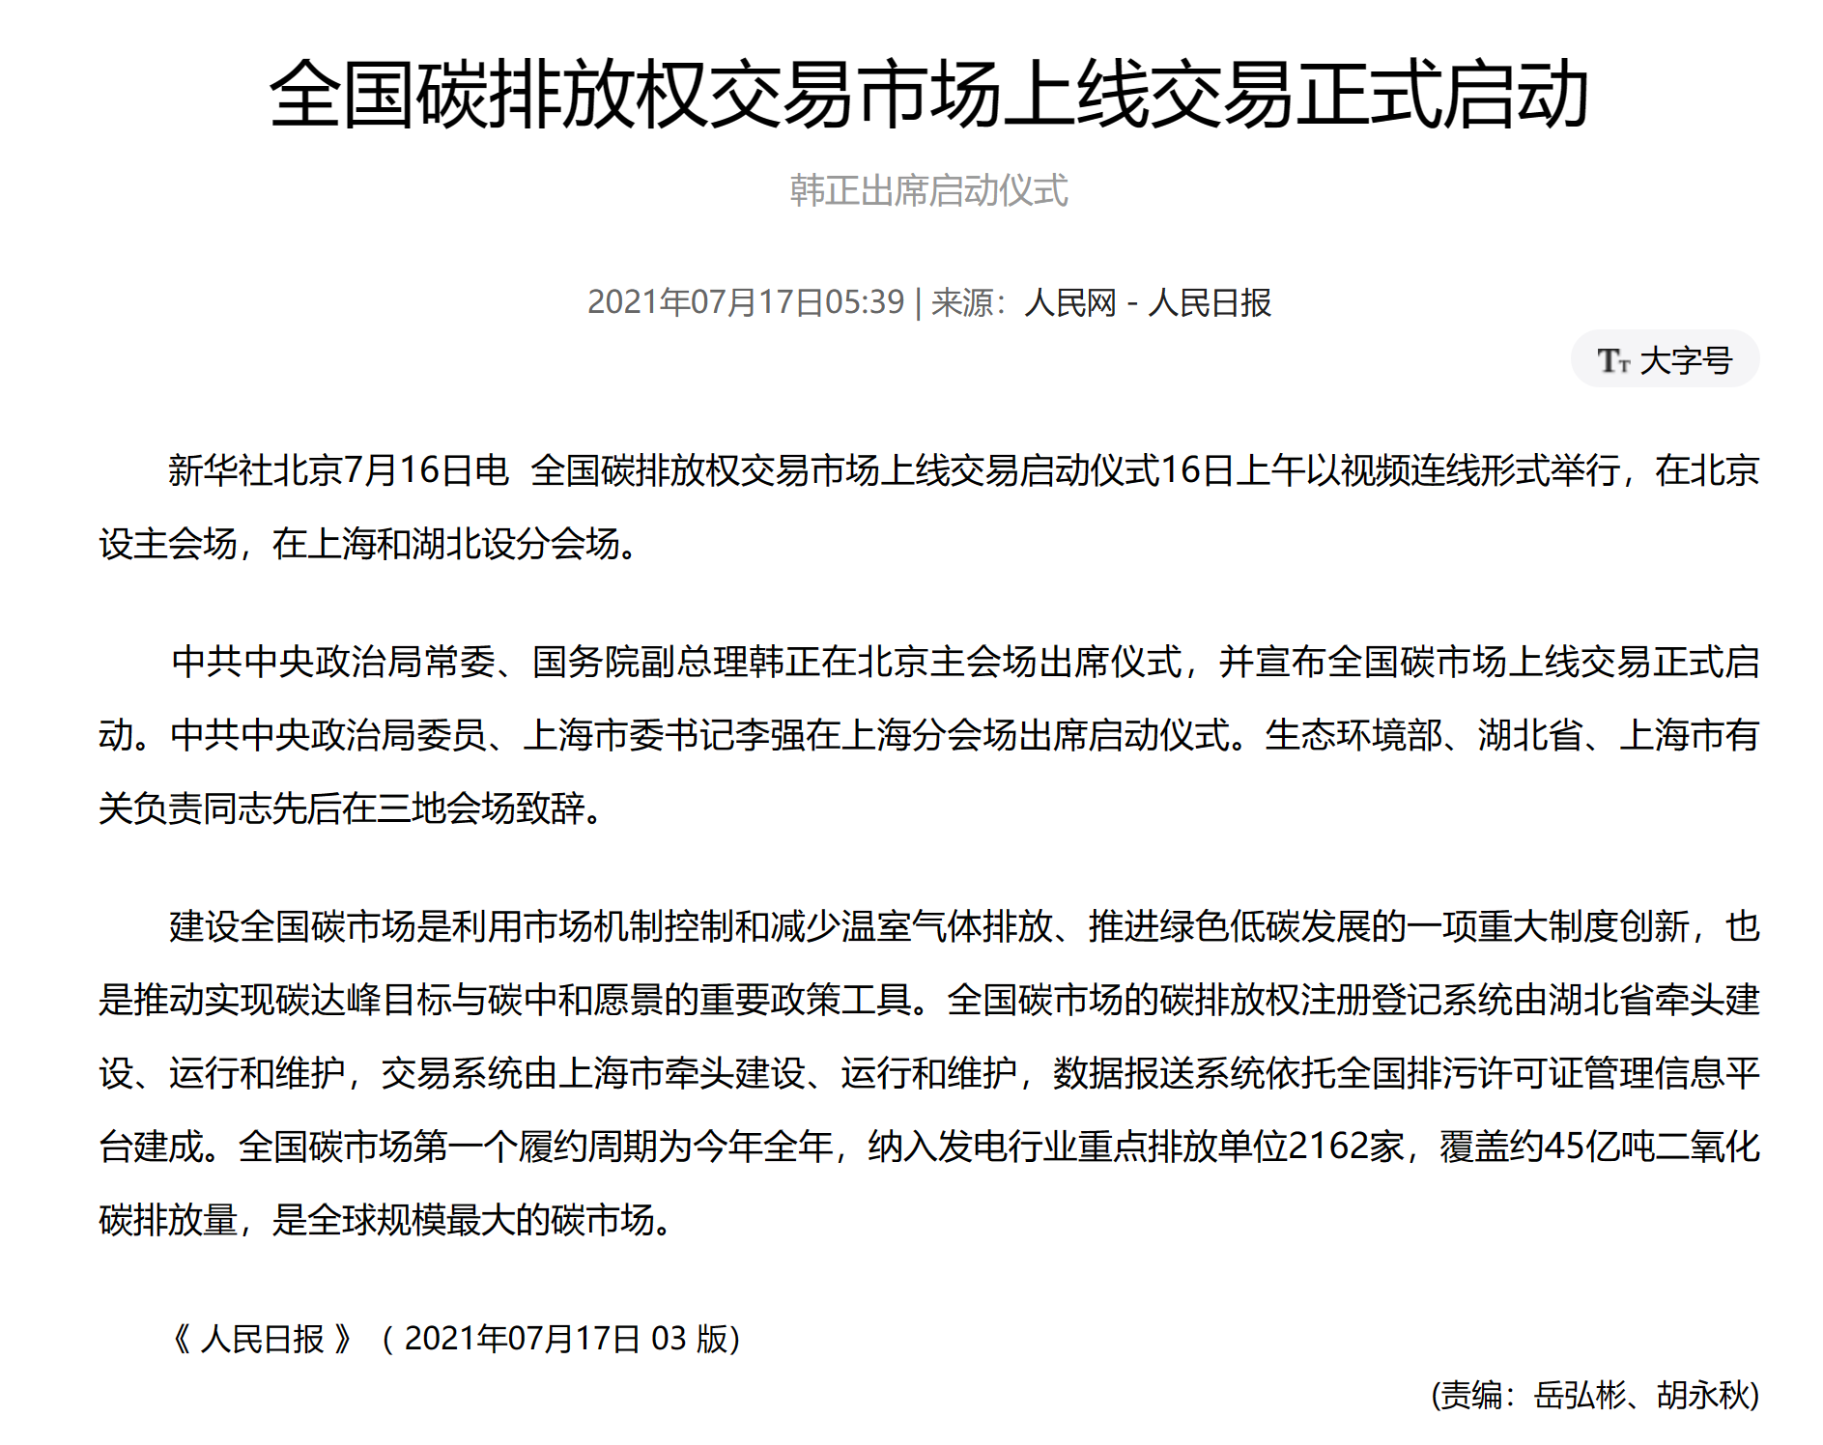
碳排放权交易市场滥觞
国务院发文提出逐步建立碳排放权交易市场
2011年
2013年
—
2014年
北京等七省市陆续启动碳排放权交易试点
2016年
四川、福建两个非试点碳市场启动
国务院发文
《碳排放权交易管理办法（试行）》
2020年
2021年
全国碳交易市场线上交易启动
Notes:
碳交易是一种实现碳达峰的重要手段。我国在碳市场建立方面起步较晚，但近年发展迅速。20年《管理办法》颁布，标志着我国碳市场制度的初步完备。

Slide 4
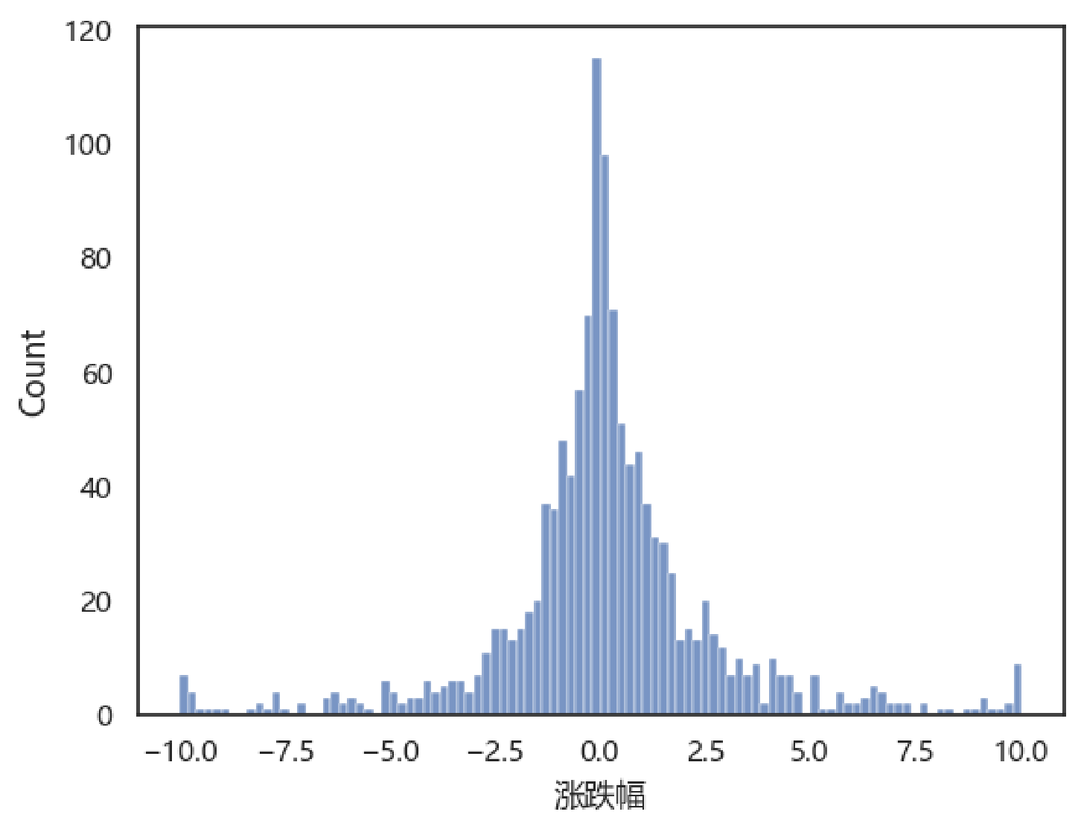
研究理论依据
有效市场假说
金融市场既有研究往往基于Eugene F. Fama提出的有效市场假说。
市场上的交易者是以最大获利为目的的理性人
信息在市场上充分传播，价格反映了一切信息对现在以及未来估值的影响
市场是充分自由竞争的，每个交易者都是价格的接收者
价格曲线是随机游走的，资产回报率符合正态分布，价格变动是无记忆的。
矛盾 01
矛盾 02
Banz
“规模效应”
Jagadeesh和Titman
“动量效应”
Tinic和West
“一月效应”
金融产品收益率曲线
尖峰厚尾
Notes:
既往研究主要基于Eugene Fama提出的有效市场假说，这一假说下：
1.价格是随机波动的，也因此是无记忆性的；
2.资产收益率服从正态分布；
这极大便利了数学理论的应用。然而随着经济发展，“规模效应”、“动量效应”、“一月效应”等现象以及金融收益曲线的“尖峰厚尾”特征证明这种线性研究范式已不适用于现在的市场。
Banz（1981）首先在美国股市中发现了“规模效应”，即市值较小的股票比市值中等或较大的股票表现出更高的风险调整后收益。
一月效应是从 统计学 角度分析 股市 走势的一种惯常现象，指一月份的回报率往往是“正数”，而且会比其他月份为高；相反在十二月的股市回报率很多时会呈现负值。

Slide 5
文献研究
分形插值在金融领域的实证分析
黎红、王宏勇等提出建立了一个改进的分形插值模型，并将该模型与支持向量机模型相结合构造混合预测模型，在短期预测方面有更高的预测精度。
Fractal Market Analysis Applying Chaos Theory to Investment and Economics
埃德加·E·彼得斯在Fractal Market Analysis Applying Chaos Theory to Investment and Economics
中，对R/S分析法，Lyapunov指数的计算，以及金融市场的分形与混沌特征进行系统的分析与介绍。
研究领域存在空白
目前国内外对于碳交易价格变化的研究相对于其他金融市场依然较少，分形理论在金融市场的应用也较少。在分形理论中，基于迭代函数系理论发展的分形插值技术可以用于研究非平稳数据和非光滑曲线的拟合与预测，适用于碳交易市场价格的短期预测，为研究碳交易价格波动的非线性特征提供了新的思路。

Slide 6
分形市场检验
R/S分析法
有效市场假说认为价格曲线是随机游走的，Einstein给出了 。对其进行形式推广得到
这里的H称为Hurst指数，可以衡量长记忆特征。其值的大小反应时间序列是长记忆趋势的还是均值回归趋势的。对于长度为N的时间序列 ，需要经过R/S分析法求解Hurst指数。
（1）、将 分割为等长的N个长度为 的观测区间 ，某日收益率为 。
（2）、 均值为 ，计算该观测区间的 个累计均值离差。
（3）、求得每一观测区间R/S值。极差 ，标准差为 。
（4）、对N个观测区间的R/S值取平均，即为 所对应的R/S值。遍历所有可能的 ，拟合即可求出Hurst指数。
Notes:
使用Hurst提出的R/S分析法，基于Hurst指数来度量价格波动的长记忆性。这一方法是通过对随机游走过程做形式推广得到的。

Slide 7
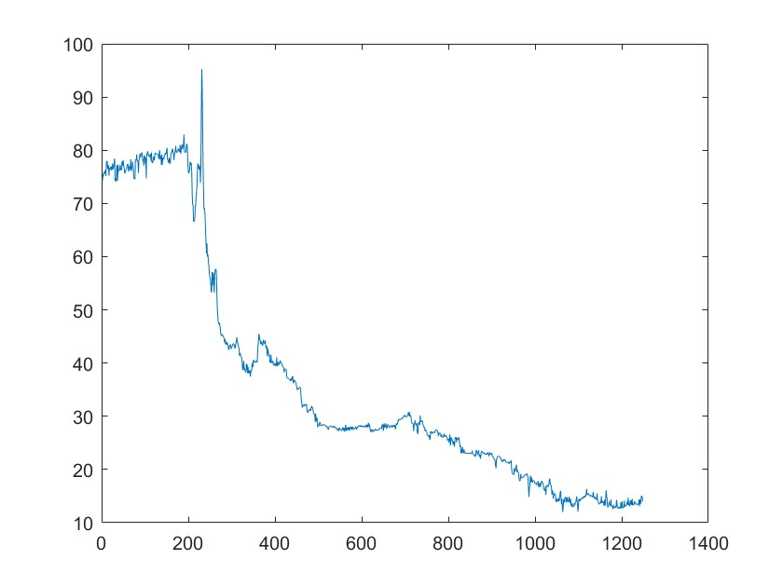
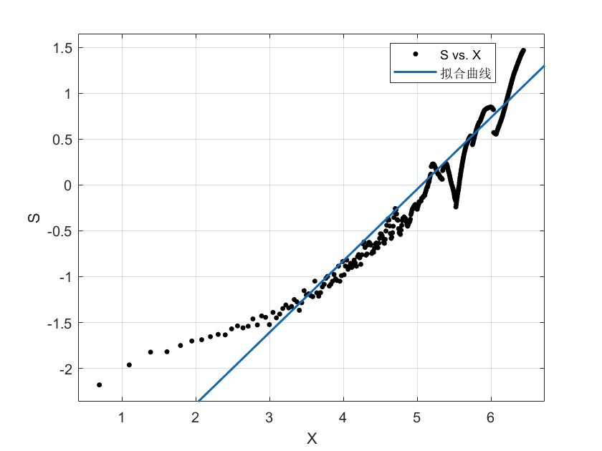
项目实施——分形性质检验
项目实施——分形性质检验
经过MATLAB编程计算，拟合后，我们得到Hurst指数值为0.7815，由于Hurst指数大于0.5，说明序列存在状态持续性与分形自相似性，即后疫情时代中国碳交易市场的日交易价格具有长期相关性，这也意味着上述数据可以利用分形插值进行拟合并预测。

Slide 8
项目实施——分形插值实现
分形插值是一种构造分形曲线的方法，是由M.F.Barnsley在迭代函数系统基础上提出来的。原理是对一组给定的插值点构造相应的IFS，使IFS的吸引子为通过这组插值点的函数图。一般采取仿射迭代函数系
其满足
其中参数除 外均有数据确定，称其为纵向伸缩因子。如何确定纵向伸缩因子实现更好的模型效果是插值的关键。
我们编程实现了分形领域顶刊Fractal 中 A Novel Hybrid Fractal Interpolation-SVM Model for Forecasting Stock Price Indexes（2019）提出的新的确定纵向伸缩因子方法。
基于此改进传统的分形插值算法，编程实现对碳交易市场曲线的拟合。

Slide 9
改良方法实现展示
def line_segment(time, data, specified_time):
slope = (data[-1] - data[0])/(time[-1] - time[0])
y = data[0] + slope * (specified_time - time[0])
return y
def getVSF_helper(time, data, interval_size):
data = np.array(data)
time = np.array(time)
delta = 0
length = len(data)
interval_size -= 1
data_resample = [data[i] for i in range(0, length, interval_size)]
time_resample = [time[i] for i in range(0, length, interval_size)]
for index, sample in enumerate(data_resample):
specified_time = time_resample[index]
y = line_segment(time_resample, data_resample, specified_time)
specified_delta = abs(sample - y)
delta = max(delta, specified_delta)
return delta

Slide 10
改良方法实现展示
def getVSF(time, data, interval_size, interval_index, delta):
data = np.array(data)
time = np.array(time)
index_start = interval_index*(interval_size-1)
data_specified = data[index_start:index_start+interval_size]
time_specified = time[index_start:index_start+interval_size]
delta_specified = getVSF_helper(data_specified, time_specified, 2)
delta = max(delta, delta_specified)
res = delta_specified/(delta+1)
return res
def VSF(time, data, interval_size):
num = len(data)/(interval_size-1)
num = int(np.floor(num))
delta = getVSF_helper(time, data, interval_size)
vsf = np.zeros(num)
for index in range(num):
ju = getVSF(time, data, interval_size, index, delta)
vsf[index] = ju
return delta, vsf

Slide 11
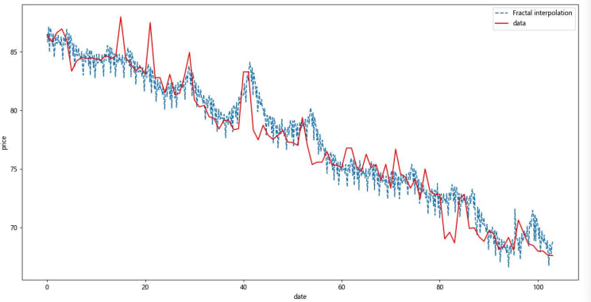
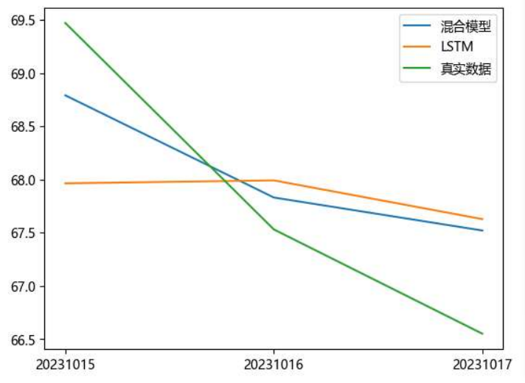
混合模型实证分析
我们采取每隔4个点选取一个插值点的方式，将2023年5月22日到10月12日的碳交易价格作为插值点，并利用公式求出纵向插值因子，进而建立分形插值模型。
蓝色部分是广州碳交易市场交易价格变化的原始数据，红色部分是分形插值模型拟合的结果。发现建立的分形插值模型对广州碳交易市场的价格序列拟合较好，精度较高。
之后开始预测未来碳交易价格的数据，可以先利用LSTM神经网络模型对后四天的数据进行预测。LSTM预测后得到后四天的碳交易价格。
最后我们选取向后预测的第四个数据作为插值点，再利用已知的纵向伸缩因子，就可以预测出分形插值区间2023年10月13日到10月15日共三天的碳交易价格数据。

Slide 12



工作展望
研究广州碳交所混沌特征
下一阶段的工作，我们将计算的广州市碳交所收盘价的 Lyapunov指数，判断其是否具备混沌特征，并对其混沌特征进行研究。
01
比较不同预测模型
对已完成的分形插值与LSTM的混合模型再做新的拓展，尝试与金融常用的SVM、神经网络等系列模型结合，对其预测效果进行对比，最终得到预测效果相对较好的的混合预测模型。
02
挖掘潜在特征
研究后期，我们将对广州市碳交所的历史沿革、行为特征进行更为丰富的调研。尝试对碳价进行数据挖掘，挖掘数据背后潜在的相关特征。
03
Notes:
封控的放开给碳市场带来了新的变化，而目前研究主要集中在疫情爆发对碳交易的影响，新形势下碳交易如何发展这一课题亟待解决。
本项目采用更为新颖的的分形市场假说探究碳市场发展，将回答这一问题,提供可行性建议。

Slide 13

THANKS FOR LISTENING
请各位老师批评指正！

